Slide 1

主日信息
Sunday Sermon

Slide 2
信靠主，出曠野入美地
Trust in the LORD, Leaving Your Wilderness into a Good Land

Slide 3
主題經文：申/Deuteronomy 8：1-3
1我 今 日 所 吩 咐 的 一 切 誡 命 ， 你 們 要 謹 守 遵 行 ， 好 叫 你 們 存 活 ， 人 數 增 多 ， 且 進 去 得 耶 和 華 向 你 們 列 祖 起 誓 應 許 的 那 地 。 2你 也 要 記 念 耶 和 華 ─ 你 的 神 在 曠 野 引 導 你 這 四 十 年 ， 是 要 苦 煉你 ， 試 驗你 ， 要 知 道 你 心 內 如 何 ， 肯 守 他 的 誡 命 不 肯 。 3他 苦 煉 你 ， 任 你 飢 餓 ， 將 你 和 你 列 祖 所 不 認 識 的 嗎 哪 賜 給 你 吃 ， 使 你 知 道 ， 人 活 著 不 是 單 靠 食 物 ， 乃 是 靠 耶 和 華 口 裡 所 出 的 一 切 話 。

Slide 4
申8：7-8-因 為 耶 和 華 你 神 領 你 進 入 美 地 、 那 地 有 河 、 有 泉 、 有 源 、 從 山 谷 中 流 出 水 來 。那 地 有 小 麥 、 大 麥 、 葡 萄 樹 、 無 花 果 樹 、 石 榴 樹 、 橄 欖 樹 、 和 蜜 。你 在 那 地 不 缺 食 物 、 一 無 所 缺 ． 那 地 的 石 頭 是 鐵 、 山 內 可 以 挖 銅 。你 喫 得 飽 足 、 就 要 稱 頌 耶 和 華 你 的 神 、 因 他 將 那 美 地賜 給 你 了 。

Slide 5
一. 曠野是進入應許之地的必經道路
出13：17-18-法 老 容 百 姓 去 的 時 候 ， 非 利 士 地 的 道 路 雖 近 ， 神 卻 不 領 他 們 從 那 裡 走 ； 因 為 神 說 ： 恐 怕 百 姓 遇 見 打 仗 後 悔 ，就 回 埃 及 去 。 18所 以 神 領 百 姓 繞 道 而 行 ，走 紅 海 曠 野 的 路 。
申5：33-耶 和 華你 們 神 所 吩 咐 你 們 行 的 ， 你 們 都 要 去 行 ， 使 你 們 可 以 存 活 得 福 ， 並 使 你 們 的 日 子 在 所 要 承 受 的 地 上 得 以 長 久 。

Slide 6
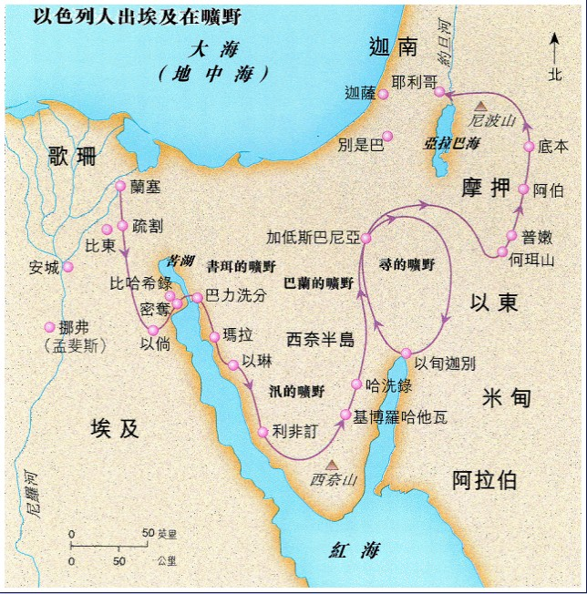

Slide 7
二. 在曠野中的訓練與學習
1.在逆境中顯明出内心的光景
在巴力洗分，過紅海（出14：11-12）
在瑪拉，埋怨水苦（出15：23-24）
在汛的曠野，埋怨沒食物吃（出16：2）
存嗎哪到隔日（出16：20）
在安息日撿嗎哪（出16：27）
在利非訂，埋怨無水（出17：1-3）
在西乃山，拜金牛犢（出32：7）
在他備拉，發怨言（民11：1-3）
在基博羅哈他瓦，埋怨嗎哪無味（民11：4-6）
在加低斯巴尼亞，拒絕進入迦南（民14）

Slide 8
羅8：7-8-原 來 體 貼 肉 體 的 ， 就 是 與 神 為 仇 ； 因 為 不 服 神 的 律 法 ， 也 是 不 能 服 ， 8而 且 屬 肉 體 的 人 不 能 得 神 的 喜 歡 。
2. 更深地認識經歷神
尼9：21-在 曠 野 四 十 年 、 你 養 育 他 們 、 他 們 就 一 無 所 缺 ． 衣 服 沒 有 穿 破 、 腳 也 沒 有 腫 。
民14：9 -但 你 們 不 可 背 叛 耶 和 華 ， 也 不 要 怕 那 地 的 居 民 ； 因 為 他 們 是 我 們 的 食 物 ， 並 且 蔭 庇 他 們 的 已 經 離 開 他 們 。 有 耶 和 華 與 我 們 同 在 ， 不 要 怕 他 們 ！

Slide 9
3. 熬煉出真實活潑的信心
申5：33-耶 和 華 ─ 你 們 神 所 吩 咐 你 們 行 的 ， 你 們 都 要 去 行 ， 使 你 們 可 以 存 活 得 福 ， 並 使 你 們 的 日 子 在 所 要 承 受 的 地 上 得 以 長 久 。
4. 信靠神得豐盛的生命
約6：63-叫人活著的乃是靈，肉體是無益的。我對你們所說的話就是靈，就是生命。
申30：20-且愛耶和華你的神，聽從他的話，專靠他，因為他是你的生命，你的日子長久也在乎他。這樣，你就可以在耶和華向你列祖亞伯拉罕、以撒、雅各起誓應許所賜的地上居住。

Slide 10
回應詩歌
「行在信實恩典中」

